Slide 1
Semana 1
Introducción a la redes
Integrador 1
INGENIERÍA TELEMÁTICA

Slide 2
Modelo OSI
Aplicación
El API de programación en red de JAVA nos permite hacer implementaciones en las capas de Transporte, sesión, presentación y aplicación.
También nos permite usar la información de la capa de red para identificar a los participantes en una red.
Presentación
Sesión
Transporte
Red
Enlace de datos
Físico

Slide 3
Interfaces
Ethernet y Wifi definen los medios físicos y protocolos de transmisión para que varios dispositivos se comuniquen a la vez sin colisiones.
Una tarjeta de red tiene interfaces las cuales permiten el acceso a la red a través de puertos.
Una interfaz puede ser cableada o inalámbrica.
Aplicación
Presentación
Sesión
Transporte
Red
Enlace de datos
Físico

Slide 4
Interfaces
Ethernet y Wifi definen los medios físicos y protocolos de transmisión para que varios dispositivos se comuniquen a la vez sin colisiones.
Una tarjeta de red tiene interfaces las cuales permiten el acceso a la red a través de puertos.
Una interfaz puede ser cableada o inalámbrica.
Aplicación
Presentación
Sesión
Transporte
IP
Ethernet
(IEEE 802.3)
Red cableada

Slide 5
Interfaces
Ethernet y Wifi definen los medios físicos y protocolos de transmisión para que varios dispositivos se comuniquen a la vez sin colisiones.
Una tarjeta de red tiene interfaces las cuales permiten el acceso a la red a través de puertos.
Una interfaz puede ser cableada o inalámbrica.
Aplicación
Presentación
Sesión
Transporte
IP
WiFi
(IEEE 802.11)
Red inalámbrica

Slide 6
Protocolo IP
Cada computador dentro de una red basada en Ethernet tiene asociada una dirección IP.
Está compuesta por 4 bytes.
192.168.0.12
Este identificador permite la comunicación con otros equipos de la red.
Aplicación
Presentación
Sesión
Transporte
IP
Enlace de datos
Física

Slide 7
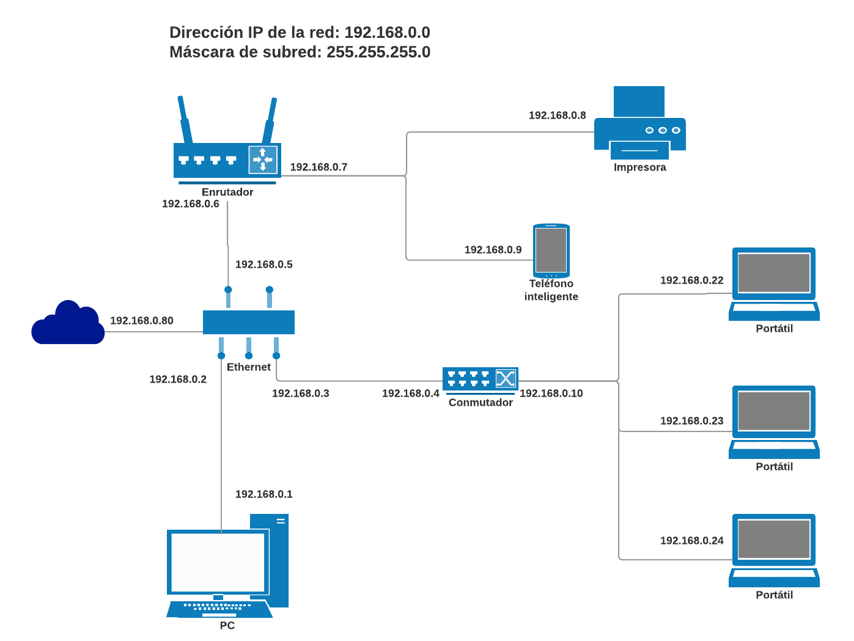

Slide 8
NetworkInterface
Nos permite ver todas las interfaces en el computador en el que estamos.
Usando las líneas:
NetworkInterface.getNetworkInterfaces()
Podemos observar todas las interfaces del equipo en el que corramos el programa.

Slide 9
InetAddress
Nos permite obtener las dirección IP asociadas a un equipo dentro de una red determinada, nos permite saber si el host es alcanzable y también nos permite consultar información al DNS.
Información Local
InetAddress myAdd = InetAddress.getLocalHost();

Slide 10
InetAddress
Nos permite obtener las dirección IP asociadas a un equipo dentro de una red determinada, nos permite saber si el host es alcanzable y también nos permite consultar información al DNS.
Saber si un host es alcanzable
InetAddress address = InetAddress.getByName("192.168.0.15");
address.isReachable(500);
Le da al host externo 500 milisegundos para responder.

Slide 11
InetAddress
Nos permite obtener las dirección IP asociadas a un equipo dentro de una red determinada, nos permite saber si el host es alcanzable y también nos permite consultar información al DNS.
Saber direcciones IP de host bien conocidos
InetAddress address = InetAddress.getByName
("www.google.com");
address.getHostName();

Slide 12
Trivia

Slide 13
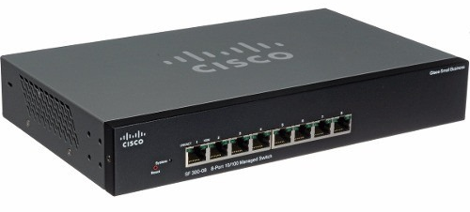
¿Cuántas interfaces tiene?

Slide 14
¿Cuántas interfaces tiene?
Tiene 8 interfaces. Cada una con la posibilidad de tener una dirección IPv4

Slide 15
¿Cuál es la dirección de subred?
Máscara: 255.255.255.0
192.168.200.53
PC1
PC2
192.168.200.56
PC3
PC4
192.168.200.25
192.168.200.18
PC5
PC6
192.168.200.115
192.168.200.15

Slide 16
¿Cuál es la dirección de subred?
Máscara: 255.255.255.0
Si multiplico bit a bit la máscara de subred con una dirección IP de host cualquiera, el resultado es la dirección de subred:
255.255.255.0
* 192.168.200.53
192.168.200.0
192.168.200.53
PC1
PC2
192.168.200.56
PC3
PC4
192.168.200.25
192.168.200.18
PC5
PC6
192.168.200.115
192.168.200.15

Slide 17
¿Cuál es la dirección de subred?
Máscara: 255.255.255.0
Si multiplico bit a bit la máscara de subred con una dirección IP de host cualquiera, el resultado es la dirección de subred:
255.255.255.0
* 192.168.200.53
192.168.200.0
192.168.200.53
PC1
PC2
192.168.200.56
PC3
PC4
192.168.200.25
192.168.200.18
PC5
PC6
192.168.200.115
192.168.200.15
La dirección de subred es
192.168.200.0 / 24
Por lo tanto

Slide 18
¿Cuál es la dirección de subred?
Máscara: 255.255.224.0
192.168.223.53
PC1
PC2
192.168.204.56
PC3
PC4
192.168.213.25
192.168.207.18
PC5
PC6
192.168.220.115
192.168.205.15

Slide 19
¿Cuál es la dirección de subred?
Máscara: 255.255.224.0
192.168.223.53
PC1
PC2
192.168.204.56
PC3
PC4
192.168.213.25
192.168.207.18
PC5
PC6
192.168.220.115
192.168.205.15
La dirección de subred es
192.168.192.0

Slide 20
Lecturas próxima clase
Investigar qué son direcciones IP públicas y qué son direcciones IP privadas.
¿En qué rangos están estas clases de direcciones IP?
IPV6 y diferencias con IPV4

